Slide 1
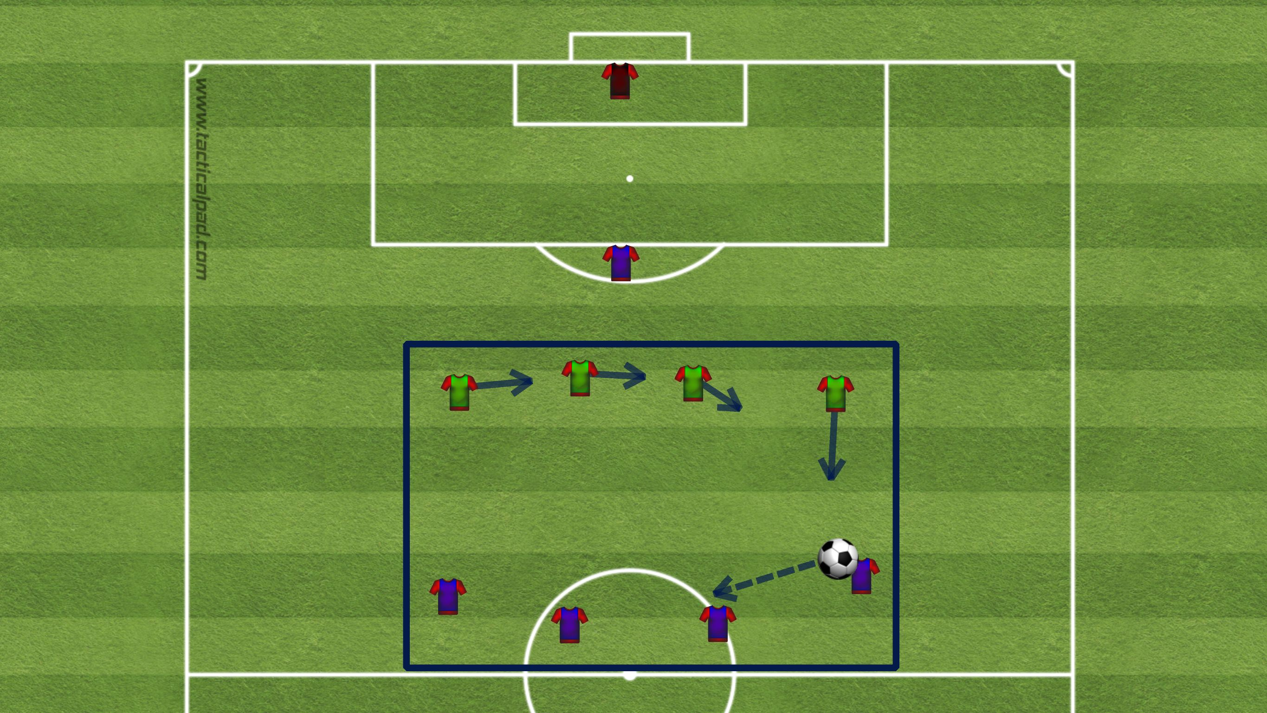
Tarea 21
Nombre
Nº Jugadores
Nº Porteros
Espacio Ancho x Largo
Trabajo línea defensiva
4vs4+1
9
1
45x30
Tiempo Repet.
Repet.
Desc. entre Repe
Series
Desc. Entre Series
Tiempo Total
10´
2
1´
1
20´
Descripción
Trabajo que tiene como finalidad interiorizar los movimientos de la línea defensiva ante ataque posicional del equipo rival.
La tarea enfrenta en un rectángulo a 4 jugadores contra 4 jugadores defensivos. Fuera del rectángulo situamos al delantero referencia y al portero.
El objetivo del ejercicio es meter gol en portería grande para el equipo que ataca, y para el equipo que defiende es robar el balón y llevarlo hasta el medio campo.
Siempre reinicia el equipo que ataca y para meter gol tiene que conectar con la referencia que está jugando fuera del rectángulo .A partir de esa situación el ataque es libre.
Variantes
Objetivos Técnicos
Objetivos Tácticos
Otros Objetivos
Hacerlo con 2 porterías grandes y misma estructura en los 2 equipos. Así los 2 atacan y defienden.
Tiros
Despejes
Pases
Controles
cargas
Mejora de la circulación
Presión tras perdida de los jugadores cercanos
Conexión con última línea
Poca carga condicional
Comunicación
Ayudas a mis compañeros
Aspectos a Incidir
Circulación rápida lado-lado
Saltarse jugadores en la circulación para abrir intervalo central-lateral
Identificar momento de filtrar pase a referencia. Evitar perdidas
Reconocer rol en la circulación.
Roles superpuestos: puedo ser fijador-compensador o receptor-fijador
Ante perdida cercanos reducen y alejados retornan
Cortar carreras para evitar transiciones
Línea defensiva valorar salto e intención del salto. Resto de la línea reduce distancias ante salto de compañero
Ocupación del área. Zonas de remate
Imagen
Video

